Slide 1
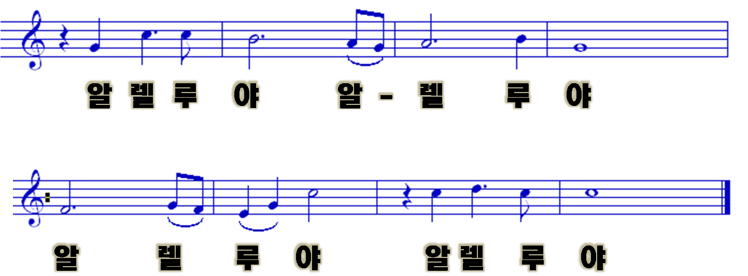
주님의 성령 지금 이곳에

Slide 2
